Slide 1
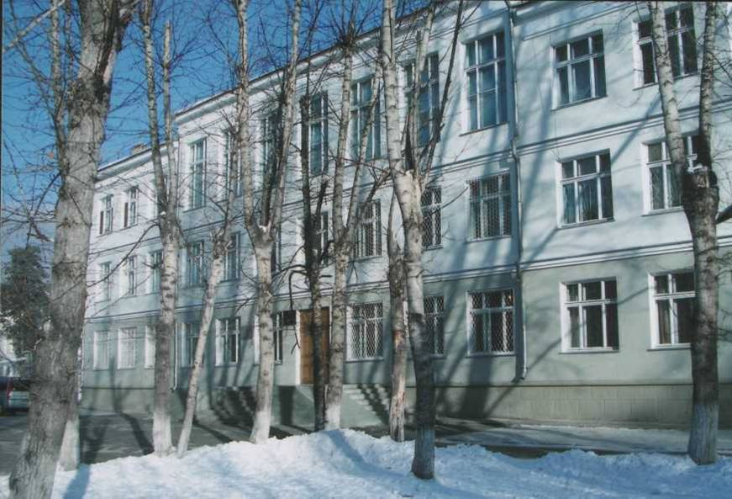
Муниципальное Общеобразовательное Учреждение
«Средняя общеобразовательная школа №31»
г. Ангарск, 2010г.

Slide 2
Рано утром я встаю, Бога я благодарю, Солнцу, ветру улыбаюсь И при этом, не стесняясь, Слово «здравствуй» говорю, С кем встречаюсь поутру. Всем здоровья я желаю, Никого не обижаю. Хватит места на земле Людям всем, животным, мне. Чтоб земля моя цвела, Я желаю всем добра.

Slide 3
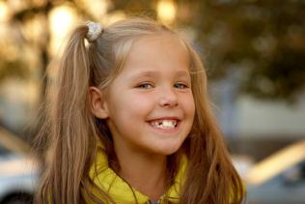
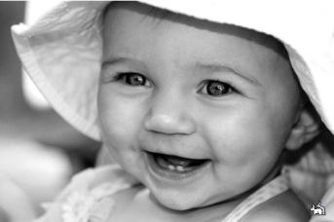
Судите о своем здоровье по тому, как вы радуетесь утру и весне. Торо Г.

Slide 4
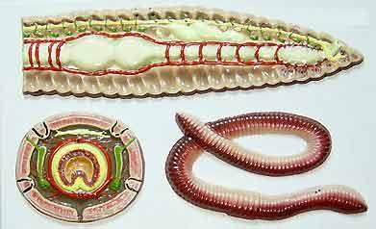
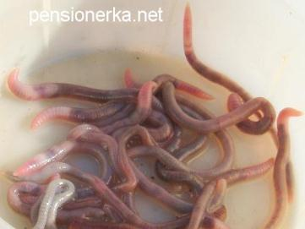
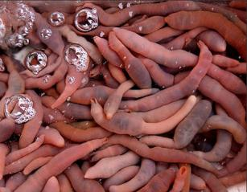
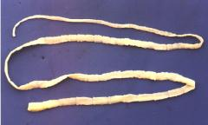

Slide 5
Урок - путешествие «Биологическая тропа здоровья»

Slide 6
1. Система, которой нет у типов круглых и плоских червей.
Кровеносная.
2. Определенная часть тела, выполняющая соответствующую функцию .
Орган.
3. Какие органы прикрепления у бычьего цепня и печеночного сосальщика .
Присоски.
4. Как называется симметрия, в которой правая половинка отражение левой, характерная для большинства многоклеточных животных .
Двусторонняя.

Slide 7
5. Где у дождевого червя запасается пища.
Зоб.
6. Фамилия академика, который получил важные научные и практические результаты для борьбы с паразитическими червями.
Скрябин.
7. Как называются волоски, находящиеся на каждом членике дождевого червя .
Щетинки.
8. Третий промежуточный слой между эктодермой и энтодермой .
Мезодерма.

Slide 8
Тропа
мудрости
Тропа
Активности
Тропа Долголетия

Slide 9
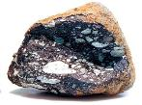

Slide 10
«Самое важное свойство для физического здоровья представляет бодрость духа.
Упадок духа сродни смерти.»
Уильман Годвин

Slide 11
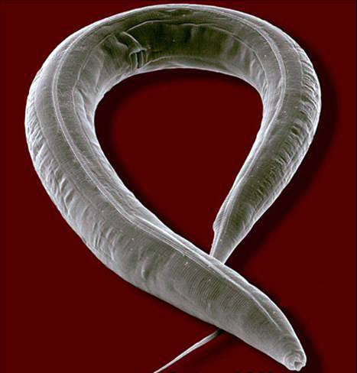

Slide 12
ЗАДАНИЕ 1
Дайте общую характеристику данному типу.
Тело нечленистое.
Кожно-мускульный мешок содержит только продольные мышцы.
Кровеносной и дыхательной системы нет.
Особи раздельнополые.

Slide 13
Задание 2 Охарактеризуйте пищеварительную и кровеносную системы трех типов червей

Slide 14
Сравнительная характеристика
Характеристика | Тип Плоские Черви | Тип Круглые Черви | Тип Кольчатые Черви
1. Пищеварительная система | Рот-глотка-кишечник | Рот-глотка-кишечник-анальное отверстие | Рот-глотка-пищевод-зоб-желудок-кишечник-анальное отверстие
2. Кровеносная система | Отсутствует | Отсутствует | Замкнутая, 2 сосуда, “5 сердец”

Slide 15
СТРАНА ЗДОРОВЬЯ

Slide 17
СТРАНА ЗДОРОВЬЯ

Slide 18
Здоровая школа – Здоровья желает! Здоровая школа – Друзей собирает. Пусть льется повсюду Друзей звонкий смех, Учитель улыбкой Пусть радует всех. Здоровье не купишь, Его не продать.
Про это давно уже нужно всем знать!

Slide 19
Спасибо за урок! Будьте здоровы!

